Slide 1
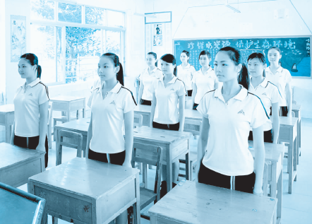
10.1 课堂礼仪
10.1.1 课堂礼仪
课堂礼仪遵守课堂纪律是学生最基本的课堂礼仪。
（1）课前礼仪。按时到校，带齐学习用品，不迟到，不早退，不旷课。
（2）起立时不得让桌椅发出很大的声响。
图4.3 端正的站姿，向老师行注目礼

Slide 2
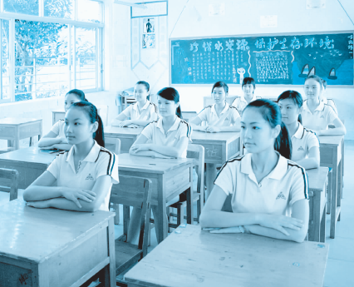
10.1.2 课堂礼仪
（3）上课听讲。上课要求坐姿端正，注意力集中，认真听老师讲解，独立思考，重要的内容应做好笔记，
（4）下课。听到下课铃响时，若老师还未宣布下课，学生应当安心听讲，不要忙着收拾书本，或把桌子弄得乒乓响。这是对老师的不尊重。
图4.4 课堂上全神贯注听课

Slide 3
10.1.3 自习课礼仪
（1）自习课也是课，学生也应该遵守课堂纪律。
（2）学生应按照老师的安排，完成规定的学习任务。如果需要和其他同学讨论，最好用耳语，不要影响其他同学学习。
（3）学生不要随便离开座位，更不要随便吃喝。要保持教室安静、整洁、有序的学习环境。
课堂其它礼仪
上课时不遵守纪律是对老师极大的不尊重，也是对其他同学的不尊重。每个学生上课都要遵守一定的纪律，这是基本义务，也是基本礼仪。

Slide 4
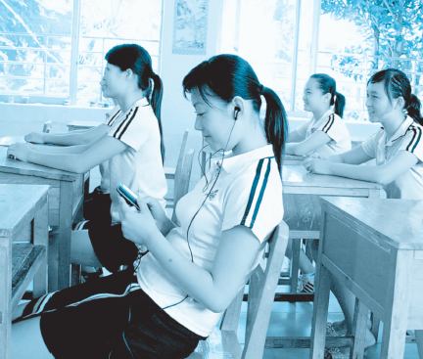
10.1.4 课堂其它礼仪
（1）学生上课应关闭手机、不听MP3等(图45)。
（2）学生着装应简朴、大方、得体。
（3）学生应认真听讲，不要随便插话，更不应该取笑他人。
（4）在实验室或机房上课时学生要讲究卫生，听从指挥，爱护教学设备。
（5）课堂不是餐厅，学生不要在课堂上吃东西。
图4.5 带MP3和玩手机，她这样对吗？

Slide 5
10.1.5 课堂其它礼仪
想想自己在课堂上有没有不礼貌的行为？是哪些行为？能帮你的同桌纠正一下他（她）不礼貌的地方吗？

Slide 6
10.2.1 寝室礼仪
住宿生应遵守以下礼仪：
（1）遵循以礼相待，互相谦让、先人后己，助人为乐，礼让三先的原则。
（2）自觉遵守集体的生活秩序和作息时间，按时起床、入寝、熄灯，不影响他人休息。
（3）主动承担打扫、擦洗宿舍地板、桌椅门窗的劳动，保持宿舍整洁。
（4）被褥折叠整齐美观，衣服、鞋帽及其他生活用品摆放整齐，安放在合适地方。

Slide 7
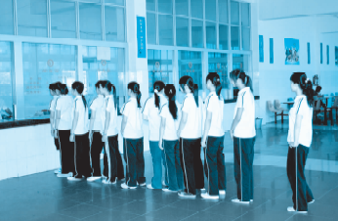
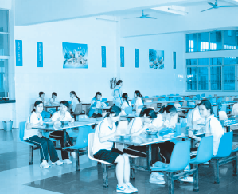
10.3.1 餐厅就餐礼仪
在餐厅就餐要注重的礼仪：
（1）敬人要有礼。说话应礼貌，要尊重工人劳动。
（2）就餐应守秩序。要自觉排队，礼让不拥挤。
（3）吃饭应讲礼仪。保持安静，不大声喧哗，姿势端正，吃相文雅。
（4）卫生要讲究。不随地吐痰、泼水、扔包装袋。
（5）节约是根本。爱惜粮食，按量购买，不乱倒剩饭剩菜。节约用水，洗手刷碗应随手关好水龙头。
图4.15 餐厅有秩序的排队
图4.16 安静的用餐

Slide 8
10.4.1 图书馆礼仪
面对阅览室入口处张贴的“阅览须知”，一些读者仍然视而不见，不遵守规定。他们对开架书架上的杂志、报纸、图书胡乱涂画，甚至有的人在一些收藏价值的页面“开天窗”。爱惜图书，应不在书上注记、折页，不撕页或剪挖自己喜爱的资料、图片。

Slide 9
10.4.2 图书馆礼仪
（1）在图书馆遇到熟人，不宜与他交谈，大声喧哗，只需点头示意即可；若有事需要工作人员帮助可走过去轻声相告，而不要大声召唤。
（2）步履要轻，不易过急；不可在图书馆里嬉戏打闹，乱叫乱跑；走路时管好自己随身携带的物品，尽量不使其发出声响。
（3）在阅览室里，入座起座动作要轻，物品、椅子都应轻拿轻放，不要拖拉。
图4.11 在图书馆交谈

Slide 10
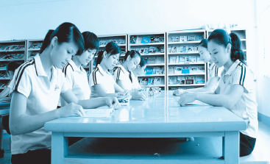
10.4.3 图书馆礼仪
（4）进入图书馆应一律将移动电话等通信工具关掉或调至振动状态，使用移动电话应在阅览室外轻声通话。
（5）阅读时，读书、翻阅资料不要出声，也不要喃喃自语。
（6）不要在阅览室里休息、睡觉。
（7）酷爱音乐的同学，把CD机和MP3带进图书馆时，不要将耳机的声音开到很大的音量，以免让同学“敬而远之”。
图4.12 图书馆里安静的阅览

Slide 11
Thanks!

